Slide 1
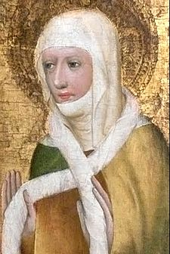
Svatá Ludmila
První česká kněžna
MATKA ČESKÉ ZEMĚ
PRVNÍ ČESKÁ SVĚTICE A MUČEDNICE
PATRONKA VINAŘŮ, BABIČEK, MATEK A KŘESŤANSKÝCH VYCHOVATELŮ

Slide 2
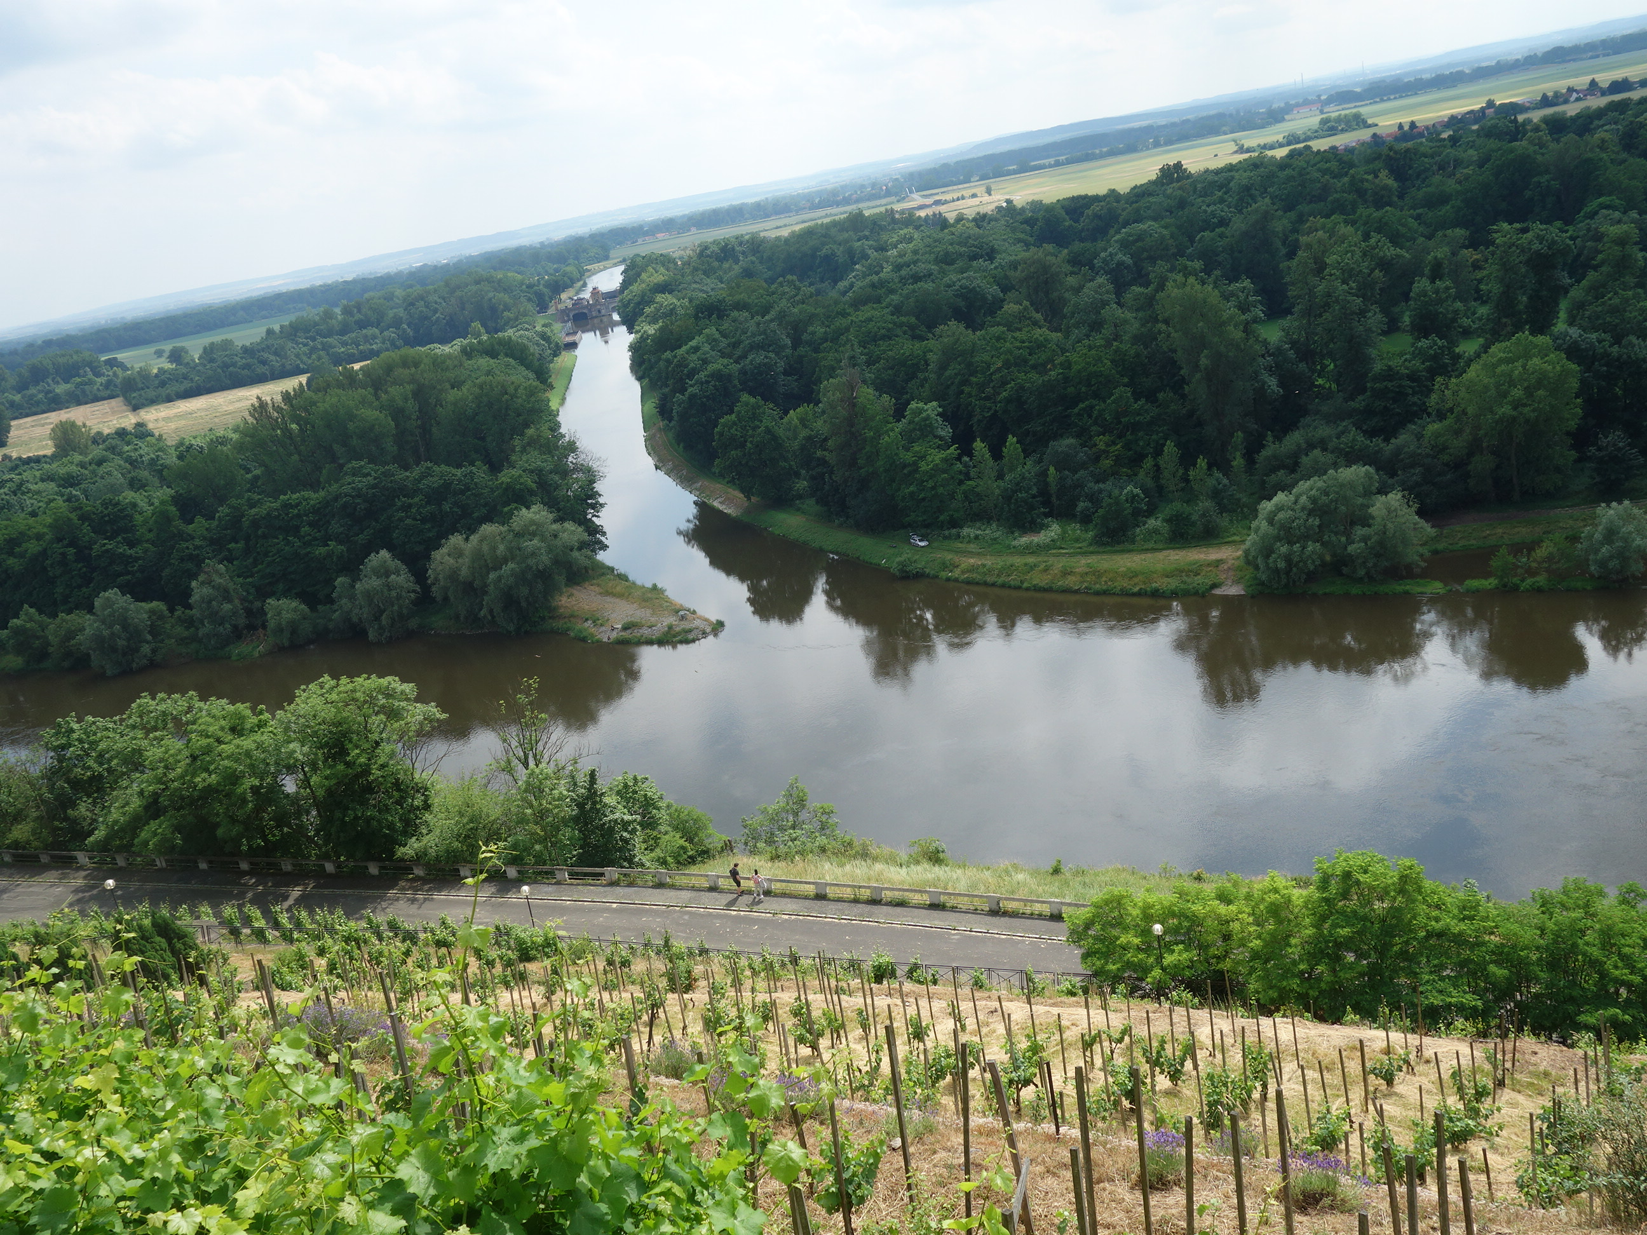
Ze života sv. Ludmily
Legendy – vycházejí z historických zkušeností, pojednávají o životě, smrti a zázracích určitého světce – zdroj informací o životě sv. Ludmily.
Ludmila se narodila asi kolem r. 860
Pocházela pravděpodobně z rodu Pšovanů, který sídlil u Mělníka.

Slide 3
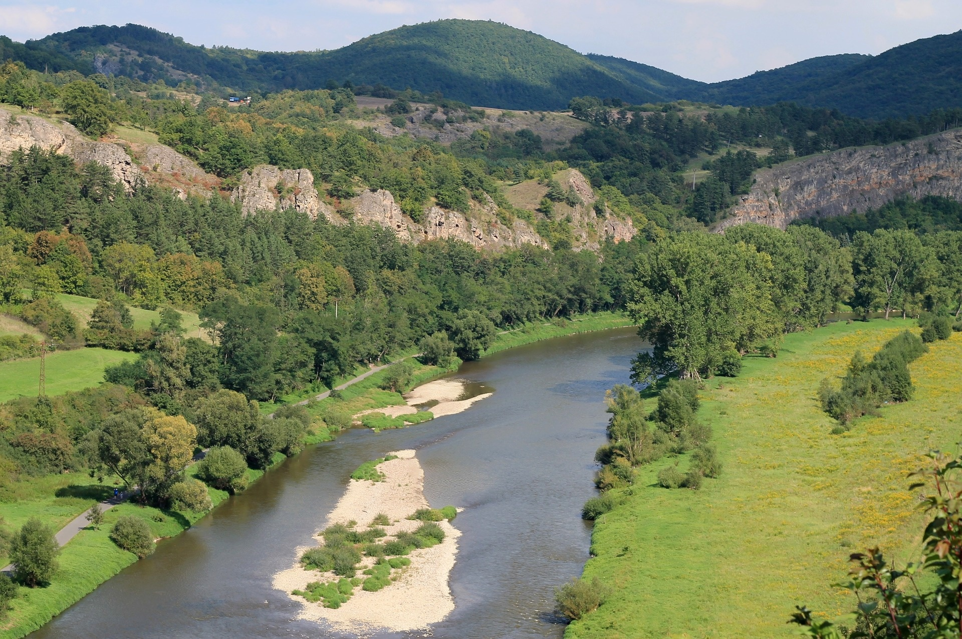
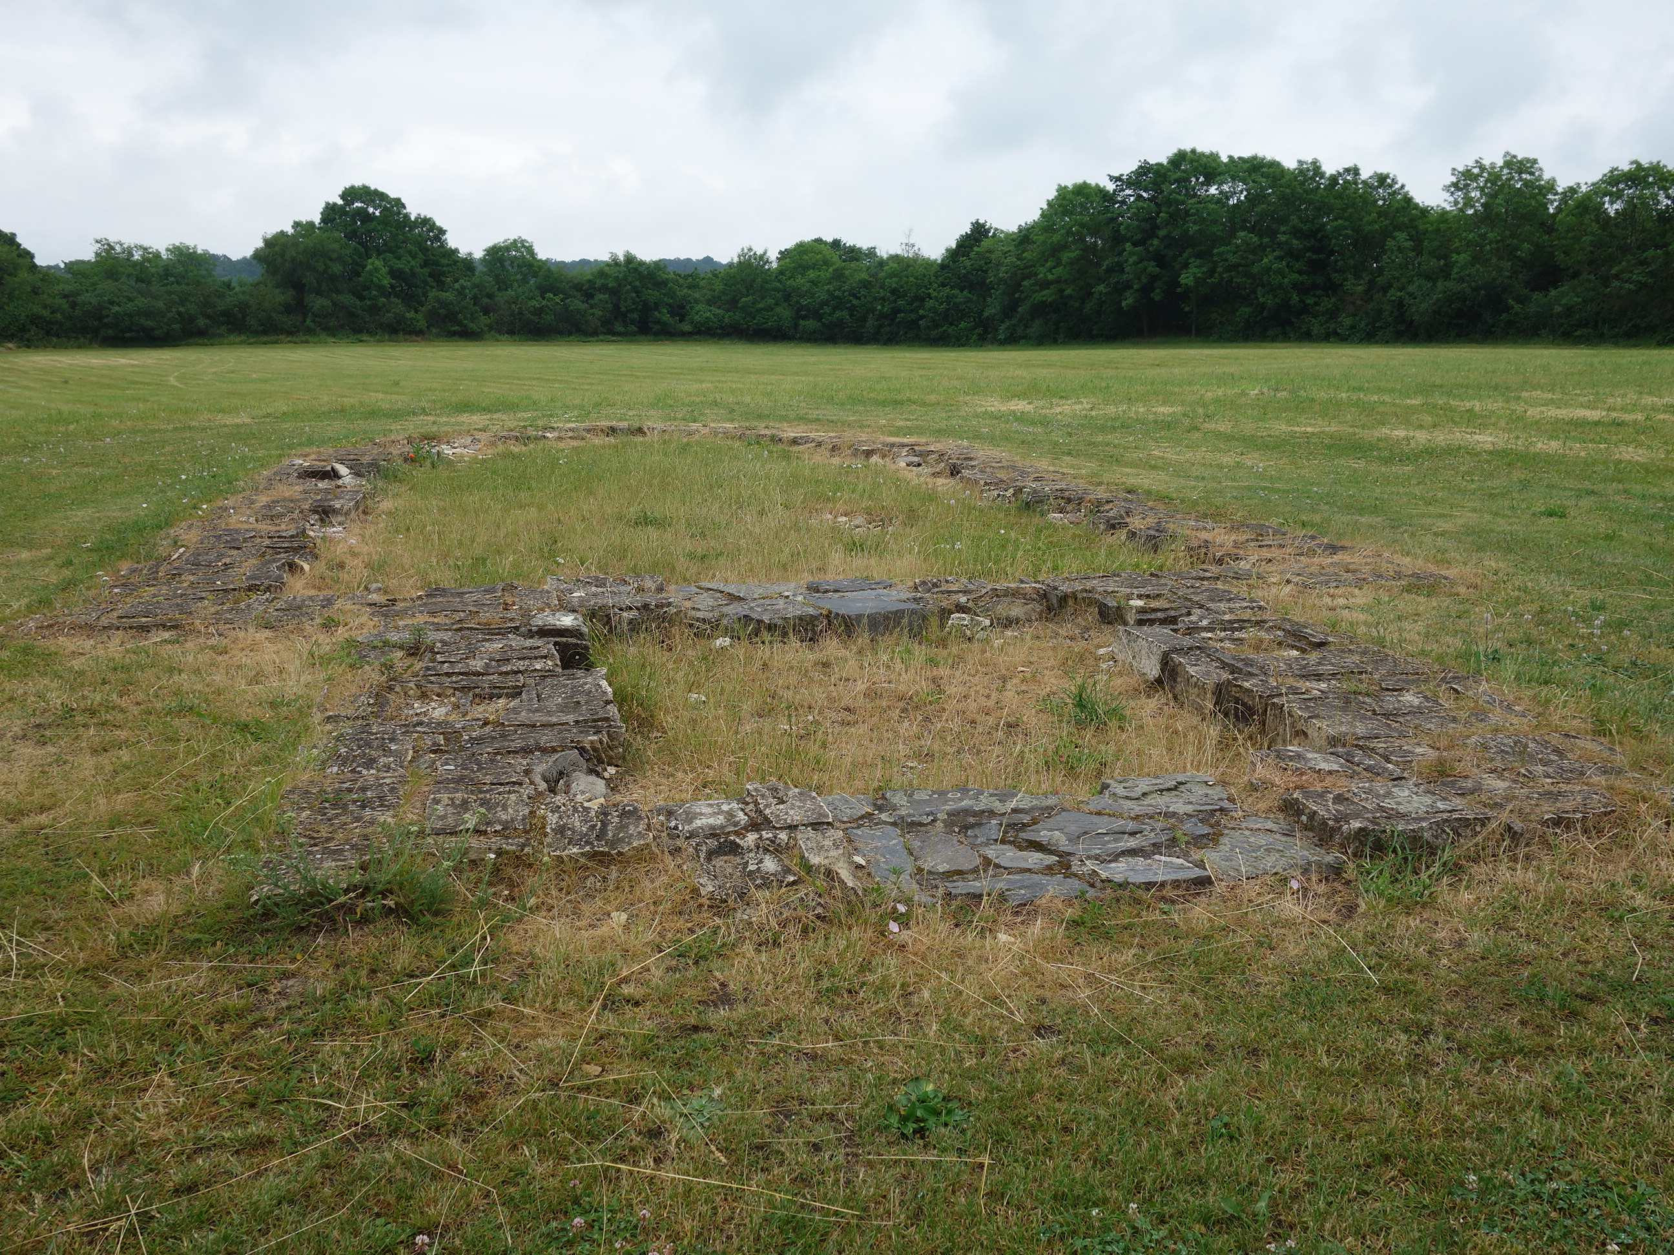
Jak se žilo v 9. století?
Naše území pokrývají lesy a pastviny. Lidé obdělávají půdu, pasou dobytek, vyrábí různé nástroje, šijí oblečení…
V opevněných hradištích žijí knížecí rodiny.
Významným knížecím rodem jsou Přemyslovci. Jejich prvním vládcem byl Bořivoj. Sídlil na Levém Hradci (SZ od Prahy).
Notes:
Foto: Zakolany, Budeč Foto: Krajina okolo Tetína

Slide 4
Rodokmen prvních Přemyslovců
Jsou vám některé postavy z Ludmilina rodokmenu známé?
Notes:
Bořivoj a Ludmila měli nejméně 6 dětí. Jménem známe jejich dva syny: Spytihněva (starší) a Vratislava (vládl po smrti svého bratra Spytihněva). Vratislva byl ženat s Drahomírou, pocházející ze slovanského kmene Stodoranů. Z přemyslovského rodu pocházelo mnoho významných osobností (např. sv. Anežka, po matce také Karel IV.).

Slide 5
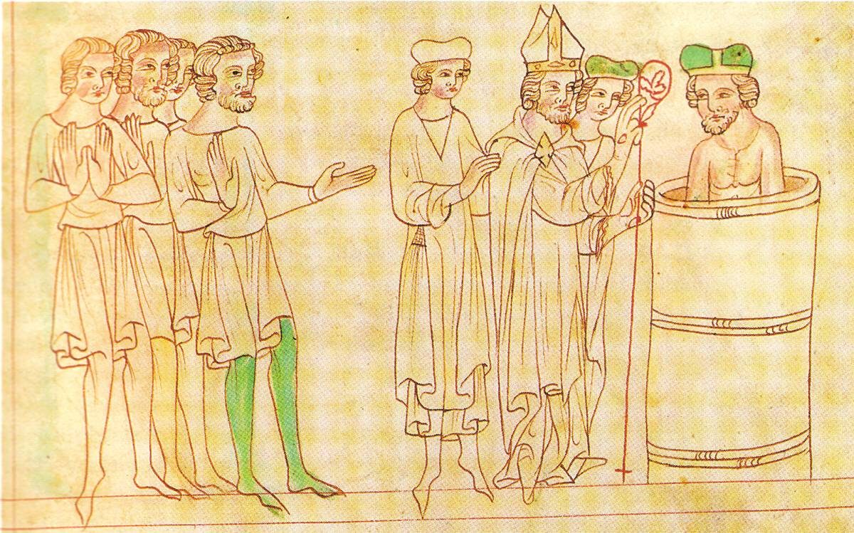
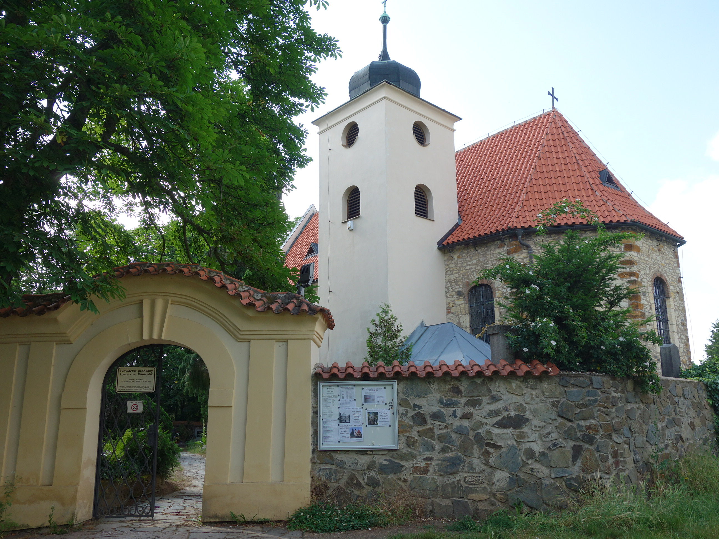
Cyrilometodějská mise
V době, kdy Ludmila žila, byli lidé většinou pohané. Často věřili na různé víly a lesní duchy.
Roku 863 přichází na Velkou Moravu Konstantin a Metoděj.
Český kníže Bořivoj a jeho manželka Ludmila jsou pokřtěni. Stávají se křesťany.
Do Čech přichází další kněží, hlásají evangelium, pomáhají lidem s hospodařením, staví se první kostely…

Slide 6
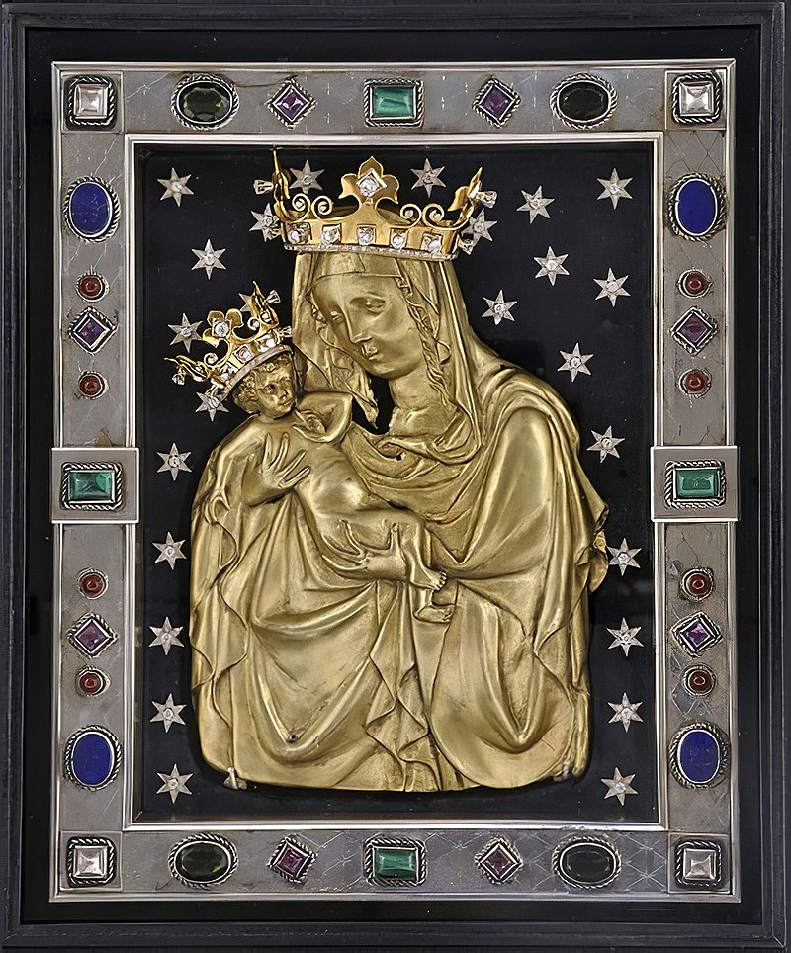
Křesťanský způsob života
Zásadním okamžikem života Ludmily a Bořivoje byl křest.
Postupně u nás zakořeňuje křesťanství. Začíná se proměňovat kultura a celkové směřování země.
Palladium země české (ochranný obraz vlasti)
Podle jedné legendy dostala Ludmila při křtu kovový obrázek, na kterém je vyobrazena Panna Maria s Ježíškem v náruči.

Slide 7
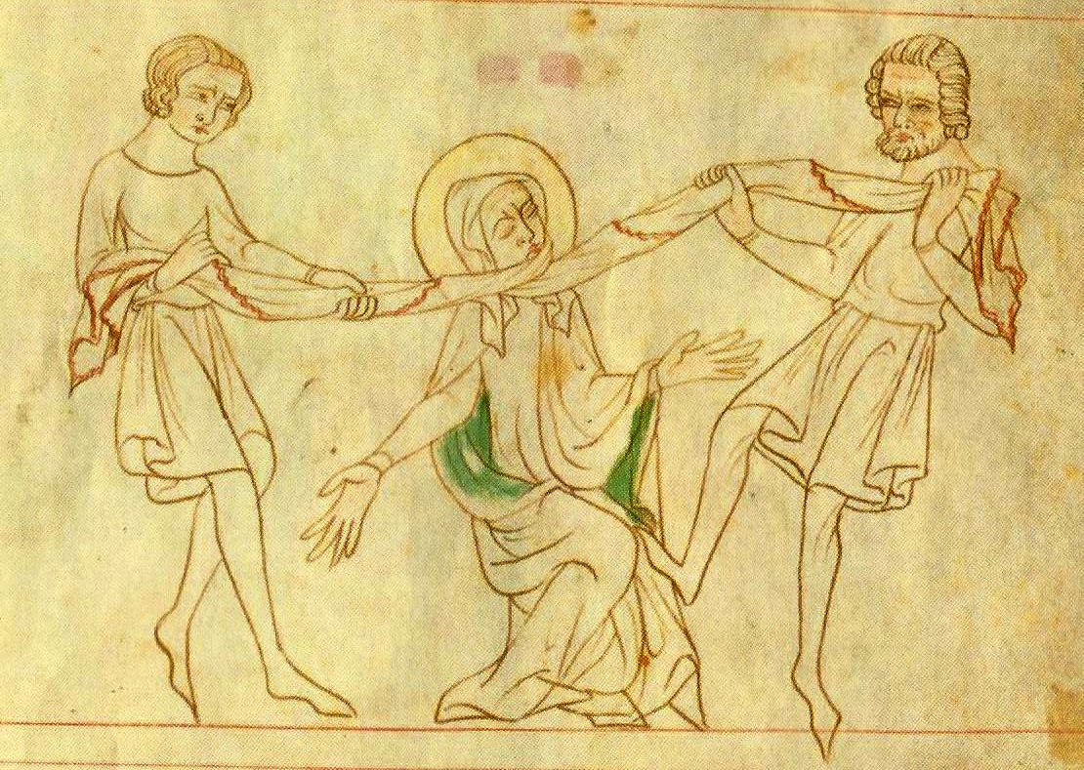
Ze života sv. Ludmily
Po smrti syna Vratislava se stala vychovatelkou vnuka Václava, budoucího vladaře.
Prohlubují se spory mezi Ludmilou a Drahomírou (možnými důvody mohla být orientace domácí i zahraniční politiky, spory o výchovu).
Ludmila odchází na hradiště Tetín. Drahomíra posílá na Ludmilu najaté vrahy. Podle legendy se jmenují Tunna a Gommon.
Ludmila je uškrcena vlastním šátkem na Tetíně v noci z 15. na 16. září 921.

Slide 8
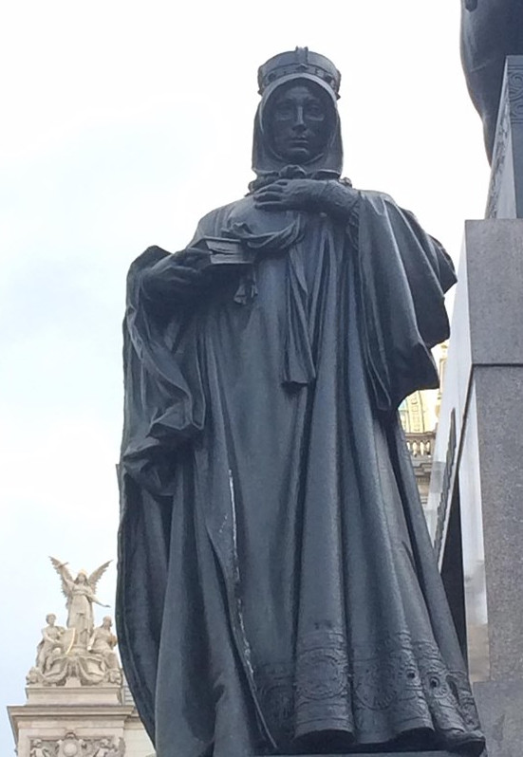
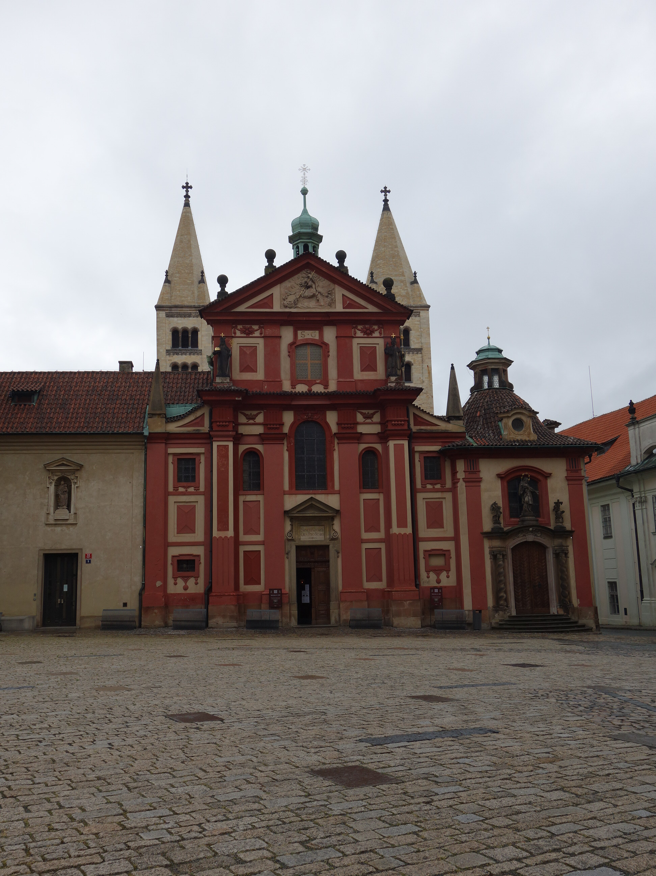
Přenesení ostatků sv. Ludmily do Prahy
Václav nechává převézt Ludmiliny ostatky do Prahy (Potvrzení významu kněžny Ludmily)
První česká mučednice
Národní patronka, spoluzakladatelka českého státu
Patronka vinařů, babiček, matek a vychovatelů.
Atributy: knížecí koruna, závoj, šála; bývá také zobrazována se svým vnukem sv. Václavem.
V kalendáři najdeme její svátek 16. září

Slide 9
Ludmila = lidu milá
Laskavá, milosrdná a zbožná žena, pečovala o poddané, chudé a nemocné…
Vzorná vychovatelka
Křesťanské nasměrování naší země

Slide 10
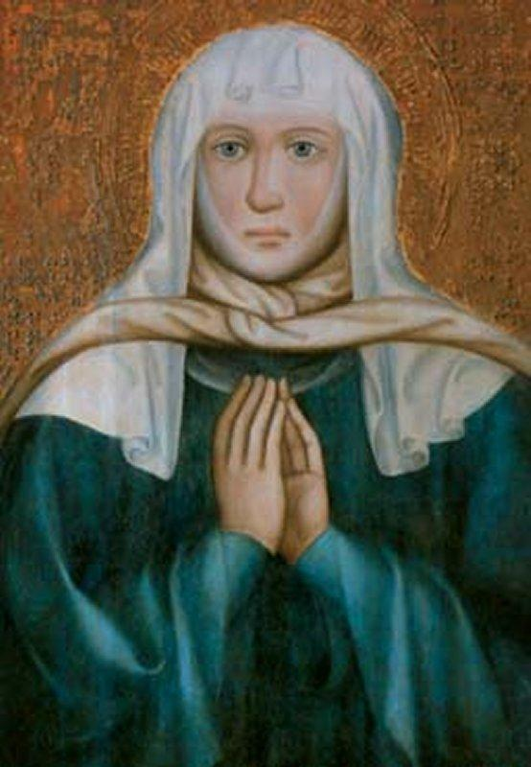
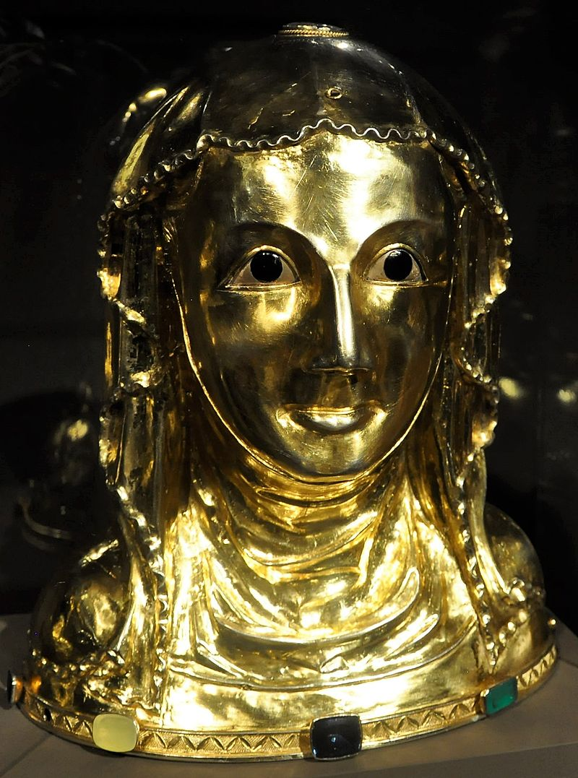
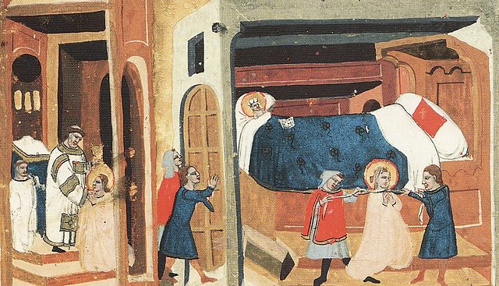
Sv. Ludmila v kultuře a umění
Karel IV. dal sv. Ludmilu zobrazit v kapli sv. Kříže na Karlštejně. Autorem je Mistr Theodorik (14. století)
Relikviářová busta sv. Ludmily ze 14. století
Vyobrazení vraždy sv. Ludmily v Dalimilově kronice (14. století)
Notes:
Předloha pro řadu uměleckých děla obrázku - mistr Theodorik (14. století): Svatá Ludmila (deskový obraz z galerie světců v kapli svatého Kříže na hradě Karlštejně).
…

Slide 11
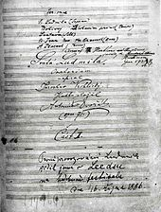
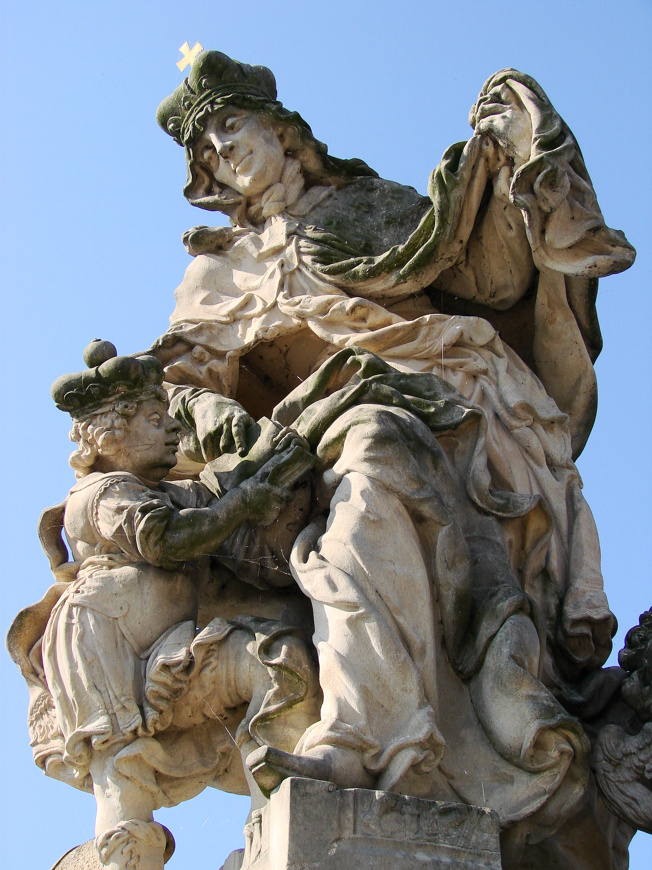
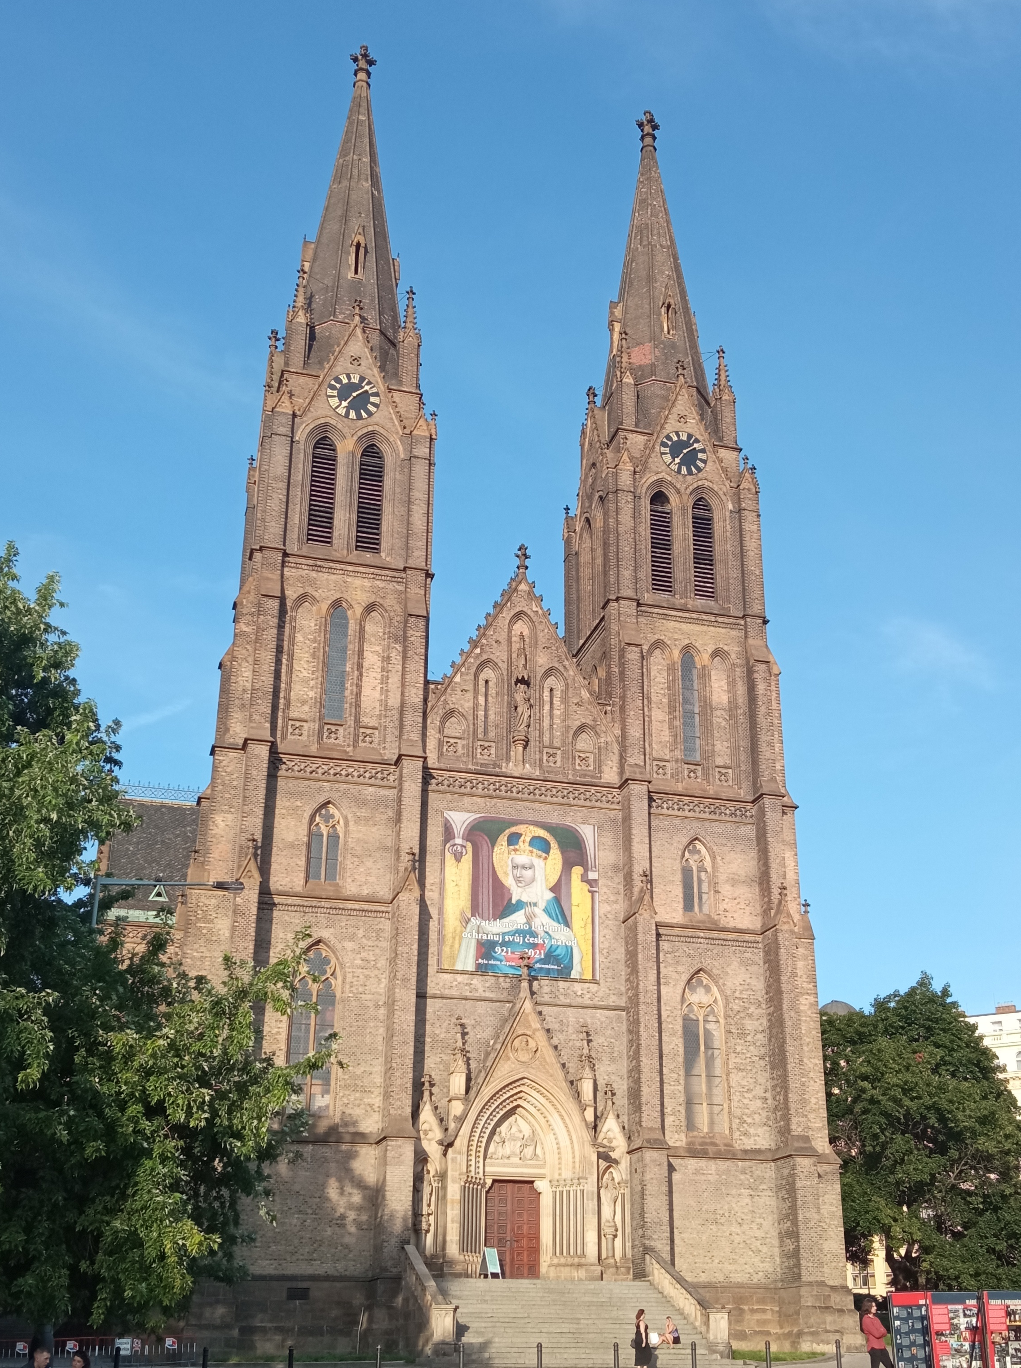
Oratorium Svatá Ludmila od Antonína Dvořáka z 19. století
Kostel sv. Ludmily v Praze na Vinohradech z 19. století
Socha sv. Ludmily a sv. Václava na Karlově mostě z 18. století

